Slide 1
Международная система защиты прав человека и ее механизмы

Slide 2
Важнейшие свойства прав человека:
Основываются на уважении достоинства и ценности каждого человека
являются универсальными
являются равными, неделимыми и взаимозависимыми
не могут быть отменены или отобраны
накладывают на государства и их представителей обязательства – уважать, защищать и реализовывать права человека
гарантируются на международном уровне
защищаются законом
Notes:
Венская Конференция ООН по правам человека 1993 - Подтвердила принципы и призвала к дальнейшему укреплению режима прав человека; подтвердила универсальность и неделимость всех прав человека; призвала учредить пост Верховного комиссара ООН по правам человека
Универсальные права на свободу, равенство и достоинство остаются неизменными в культурах и цивилизациях из-за присущей им ценности, и потому что они делают возможным сохранение мира. они совершенно необходимы. Разрушь их, открыто и демонстративно, - и грань, отделяющая нас от ужасного насилия, исчезнет.

Slide 3
Система прав человека ООН
Устав ООН
Всеобщая декларация прав человека
Основные международные договоры в области прав человека
Декларации, принципы и руководства
Notes:
Система прав человека ООН – есть система международных стандартов в области прав человека
Устав ООН - Статья 1(3): Одной из целей ООН является:
« Осуществлять международное сотрудничество в разрешении международных проблем экономического, социального, культурного и гуманитарного характера и в поощрении и развитии уважения к правам человека и основным свободам для всех, без различия расы, пола, языка и религии »
Article 55(c): Организация Объединенных Наций содействует…: «Всеобщему уважению и соблюдению прав человека и основных свобод для всех, без различия расы, пола, языка и религии.»
Всеобщая декларация прав человека объединила в себе экономические, социальные и культурные права и гражданские и политические права. Тем не менее, на фоне идеологического разногласия Генеральная Ассамблея разделила эти права на два отдельных пакта в соответствии с резолюцией 543 (VI) 1952 г., хотя в резолюции 421 Е (V) 1950 г. она подтвердила, что эти два набора прав являются взаимосвязанными и взаимозависимыми.
Декларация вместе с пактами – есть Международный Билль о правах человека

Slide 4
Международные правозащитные механизмы
Уставные органы
Совет по правам человека
Специальные
процедуры
Органы на основе договоров
Универсальный периодический обзор
Договорные органы
Notes:
Уставные органы – или вне-конвенционные органы
Органы, созданные на основе Устава ООН в соответствии с принятыми в системе ООН резолюциями и решениями

Slide 5
Договорные органы

Slide 6
Что такое договорные органы по правам человека
9 международных договоров предусматривают создание международных комитетов независимых экспертов, которые наблюдают за выполнением договоров государствами-участниками.
Наблюдение за применением договоров возложено на следующие комитеты:
Notes:
Договорные органы являются одним из основных столпов международной системы защиты прав человека.

Slide 7
Комитет по ликвидации расовой дискриминации
Комитет по правам человека
Комитет по экономическим, социальным и культурным правам
Комитет по ликвидации дискриминации в отношении женщин
Комитет против пыток
Комитет по правам ребенка
Комитет по правам инвалидов
Комитет по защите прав трудящихся-мигрантов
Комитет по насильственным исчезновениям
Подкомитет по предупреждению пыток
Notes:
- Комитет по ликвидации расовой дискриминации наблюдает за выполнением Международной конвенции о ликвидации всех форм расовой дискриминации (1965 г.); первый создан договорный орган
Комитет по правам человека наблюдает за выполнением Международного пакта о гражданских и политических правах (1966 г.) и факультативных протоколов к нему;
Комитет по экономическим, социальным и культурным правам наблюдает за выполнением Международного пакта об экономических, социальных и культурных правах (1966 г.); Комитет был учрежден только в 1985 г.
Комитет по ликвидации дискриминации в отношении женщин наблюдает за выполнением Международной конвенции о ликвидации всех форм дискриминации в отношении женщин (1979 г.) и факультативного протокола к ней (1999 г.);
Комитет против пыток наблюдает за выполнением Конвенции против пыток и других жестоких, бесчеловечных и унижающих достоинство видов (1984 г.);
Комитет по правам ребенка наблюдает за выполнением Конвенции о правах ребенка (1989 г.) и факультативных протоколов к ней (2000 г.);
Комитет по правам инвалидов наблюдает за выполнением Международной конвенции о правах инвалидов (2006 г.);
Комитет по защите прав трудящихся-мигрантов наблюдает за выполнением Международной конвенции о защите прав всех трудящихся-мигрантов и членов их семей (1990 г.);
Комитет по насильственным исчезновениям наблюдает за выполнением Международной конвенции для защиты всех лиц от насильственных исчезновений (2006 г.);
Подкомитет по предупреждению пыток учрежденный в соответствии с Факультативным протоколом к Конвенции против пыток (ФПКПП) (2002 г.), посещает места лишения свободы с целью предупреждения пыток и других жестоких, бесчеловечных и унижающих достоинство видов обращения или наказания.

Slide 8
Как функционируют договорные органы Договорные органы уполномочены получать и рассматривать периодические доклады, представляемые государствами-участниками доклад - это подробное изложение действий государства-участника по применению договорных положений на национальном уровне
Notes:
-

Slide 9
Цикл представления докладов
Представление государственного доклада
Государство отвечает на список проблем и вопросов
Конструктивный диалог
Принятие заключительных замечаний
Последующие меры
Список проблем и вопросов
9
Notes:
9
Reporting –
-NHRIs may encourage States to comply with their reporting obligations.
-NHRIs should become familiar with the TB reporting guidelines and assist States in understanding and following them when developing their periodic reports.
-NHRIs may also provide training for state officials regarding reporting procedures, collection of data for reports and other relevant issues.
IN PRACTICE: NHRIs may participate in discussions and consultation with various stakeholders including NGOs and States parties in preparing a State party report. Consultation can take different forms. NHRIs should always maintain their independent status during this process. Be familiar with general comments of the Treaty Body and concluding observations from previous reviews on the country webpage.
Submission of written information– NHRIs, due to their expertise in the field, are encouraged to submit written information to complement the report submitted by the State. Such issues may be incorporated in a list of issues or inform the questions posed by members of the Committee when meeting with the State delegation.
Contribution to the list of issues – Committee prepares a list of issues which is transmitted to the State Party – it is an opportunity for the Committee to request additional information, or to being questioning the State party on more specific targeted issues. The State party then responds in writing. As already mentioned, the NHRI may contribute in writing to the preparation of the list of issues. It can also comment on the list of issues once they are sent to the state party.
THE TREATY BODY SECRETARIAT can provide information/answers to your questions if needed!
During the constructive dialogue – depends on the practice/methods of work of each treaty body. CERD and CMW involve NHRIs in their official sessions. NHRIs (A status) can make a statement during the official dialogue if the delegations have no objections. Other treaty bodies allow NHRIs to attend as observers, and can interact during the pre-session or in informal or private meetings.
Dissemination of COBs and follow-up –
-they should disseminate the COBs within their domestic constituencies and encourage governments to translate into Turkish.
-Can support or host follow-up meetings to COBs with the participation of Parliament, Ministries and public authorities, the UNCT, NGOs and other relevant actors of civil society.
-Can provide guidance to the Government on possible courses of action. Shall engage with members of Parliament and Ministries regarding the implementation of COBs and recommendations.

Slide 10
Функции общего порядка
Договорные органы
выпускают руководящие принципы для оказания содействия государствам в подготовке их докладов
разрабатывают замечания общего порядка, в которых толкуются отдельные положения договоров
организуют обсуждения по темам, связанным с договорами

Slide 11
Рассмотрение жалоб отдельных лиц в контексте работы договорных органов
Процедура является факультативной для государств-участников
Признание компетенции договорного органа в отношении рассмотрения жалоб посредством заявления согласно соответствующей статье договора, либо принятие соответствующего факультативного протокола
Процедура является “квазисудебной”, но комитеты не могут обеспечивать выполнение принятых ими решений
Notes:
В настоящее время восемь договорных органов по правам человека (КПЧ, КЛРД, КПП, КЛДЖ, КПИ, КНИ, КЭСКП и КПР) при определенных обстоятельствах могут получать и рассматривать индивидуальные жалобы или сообщения частных лиц:
КПЧ, КЛДЖ, КПИ, КЭСКП и КПР рассматривают индивидуальных сообщений на основе факультативного протокола; или на основе заявления в соответствии со ст. 22 КПП, ст 14 КЛРД, ст 31 КНИ.

Slide 12
Расследование
5 договорных органов могут инициировать расследование (Комитет против пыток (статья 20 КПП), Комитет по ликвидации дискриминации в отношении женщин (статья 8 Факультативного протокола к КЛДЖ), Комитет по правам инвалидов (статья 6 Факультативного протокола к КПИ), Комитет по насильственным исчезновениям (статья 33 КНИ), Комитет по экономическим, социальным и культурным правам (статья 11 Факультативного протокола к МПЭСКП)
Основание – получение надежной информации о серьёзных или систематических нарушениях конвенции в государстве-участнике
Notes:
Расследования могут проводится только в отношении государств, которые признают компетенцию комитета при ратификации конвенции
Процедура расследования носит конфиденциальный характер, и на всех ее стадиях требуется сотрудничество с государством-участником

Slide 13
Механизмы Совета ООН по правам человека

Slide 14
Что такое Совет по правам человека?
Межправительственная структура, вспомогательный орган Генеральной Ассамблеи ООН
Создан в целях укрепления, продвижения и защиты прав человека
Сформирован в 2006 году, заменив Комиссию по правам человека, которая существовала с 1946 года
47 членов

Slide 15
Какие механизмы имеются в Совете?
Реформированные механизмы
Консультативный комитет
Процедура рассмотрения жалоб
Специальные процедуры
Форум по проблемам меньшинств
Социальный форум
Экспертный механизм по правам коренных народов
Вновь созданные механизмы
Универсальный Периодический Обзор

Slide 16
Специальные процедуры
Отдельные независимые эксперты «Специальные докладчики»
Назначаются Советом по правам человека
Работают в своем личном качестве; не являются сотрудниками ООН
охватывают все права человека: гражданские, культурные, экономические, политические и социальные.

Slide 17
55 тематических и страновых специальных процедур
43 тематических процедур
14 по ГРАЖДАНСКИМ И ПОЛИТИЧЕСКИМ ПРАВАМ (пытки, казни без надлежащего судебного разбирательства, свобода выражения мнений, свобода религии и убеждений, независимость судей и адвокатов, расизм, борьба с терроризмом, правозащитники, мирные собрания, продвижение истины, правосудие и возмещение ущерба)
14 по ЭКОНОМИЧЕСКИМ, СОЦИАЛЬНЫМ И КУЛЬТУРНЫМ ПРАВАМ и вопросам (питание, здравоохранение, образование, жилье, токсичные отходы, экология, бедность, внешняя задолженность, поощрение демократического и справедливого международного порядка, международная солидарность, вода и санитария, культурные права)
9 по ОСОБЫМ ГРУППАМ ЛИЦ (мигранты, внутренне перемещенные лица, насилие в отношении женщин, дети, меньшинства, коренные народы, торговля людьми, рабство, пожилые люди)
6 РАБОЧИХ ГРУПП (произвольные задержания, насильственные и недобровольные исчезновения, наемники, лица африканского происхождения, дискриминация в отношении женщин в законодательстве и на практике, транснациональные корпорации)
13 мандатов по вопросам конкретных стран/территорий
Беларусь, Камбоджа, Центральноафриканская Республика, Кот-д’Ивуар, Эритрея, КНДР, Иран, Мали, Мьянма, ОПТ, Сомали, Судан, Сирия

Slide 18
Основные виды деятельности
Тематическая работа
Страновые визиты
Сообщения и взаимодействие с жертвами нарушений прав человека
Повышение осведомленности общества по различным вопросам (в рамках своих мандатов)

Slide 19
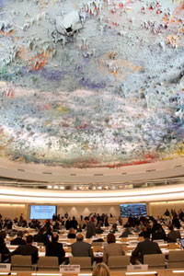
1. Доклады
Доклад об их работе Совету по правам человека и Генеральной Ассамблее
Привлечение внимания к конкретным проблемам в области прав человека/концептуальным или правовым изменениям
Зал заседаний Совета по правам человека во Дворце Наций в Женеве

Slide 20
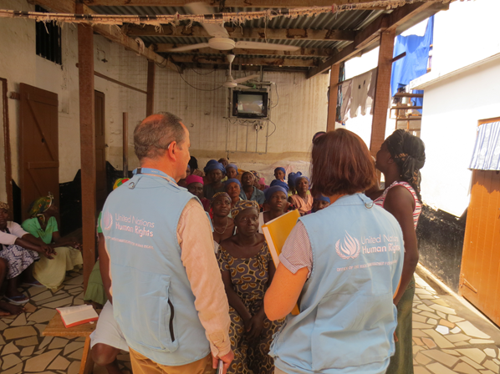
2. Страновые визиты
Расследование/ Установление фактов – Взаимодействие с государством
Встречи с широким кругом государственных и негосударственных деятелей (включая НПЗУ, Омбудсмена)
Оценка ситуации на местах
Рекомендации государству в докладе Совету по правам человека
Хуан Мендес, Специальный докладчик по вопросу о пытках в Гане

Slide 21
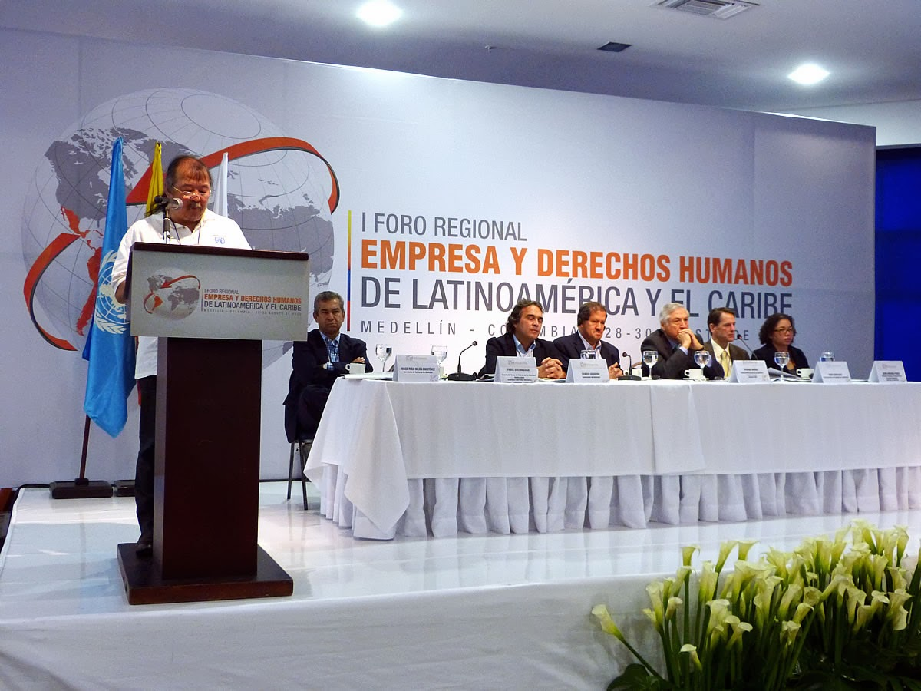
3. Сообщения
Мандатарии получают жалобы от жертв и свидетелей о нарушениях прав человека
Указывают на определенные случаи и тенденции нарушения прав человека
Оценка содержания существующего закона или законопроекта
Открытие 1-го форума по правам человека и предпринимательской деятельности в странах Латинской Америки и Карибского региона Председателем Рабочей группы

Slide 22
3. Призывы к незамедлительным действиям
Касаются предупреждения нарушений, совершение которых зависит от времени, например, жертвы в условиях, угрожающих жизни
Правительства должны ответить как можно быстрее

Slide 23
Универсальный периодический обзор

Slide 24
В чем состоят принципы УПО?
Универсальность
Все страны-члены ООН
Все права человека
Периодичность
Сотрудничество, межправительственный механизм
Участие заинтересованных сторон
Дополнение, а не дублирование деятельности других механизмов

Slide 25
Цели УПО
Улучшение ситуации с правами человека
Исполнение правозащитных обязательств
Оценка положительных изменений и трудностей
Повышение потенциала Правительства и технической помощи
Сотрудничество в сфере прав человека, в особенности, с институтами ООН

Slide 26
Основа для проведения обзора
Устав ООН
Всеобщая декларация прав человека
Международные договоры по правам человека, к которым присоединилось государство, обзор которого проводится
Добровольные заявления и обязательства, данные государством, обзор которого проводится
Применимое международное гуманитарное право

Slide 27
Документация, необходимая для обзора
1) Национальный отчет
Подготавливается государством, в котором проводится обзор, после проведения консультаций с Правительством и гражданским обществом
10 700 слов (приблизительно 20 страниц)
2) Свод информации от договорных органов, специальных процедур и других документов ООН
Готовится УВКПЧ
5350 слов (приблизительно 10 страниц)
3) Свод информации от заинтересованных сторон
Готовится УВКПЧ
5350 слов (приблизительно 10 страниц)

Slide 28
Этапы обзора
Этап 1: Подготовка
Этап 2: Проведение
Рабочая группа
Пленарное заседание Совета
Этап 3: Реализация итогов (рекомендаций)

